Slide 1

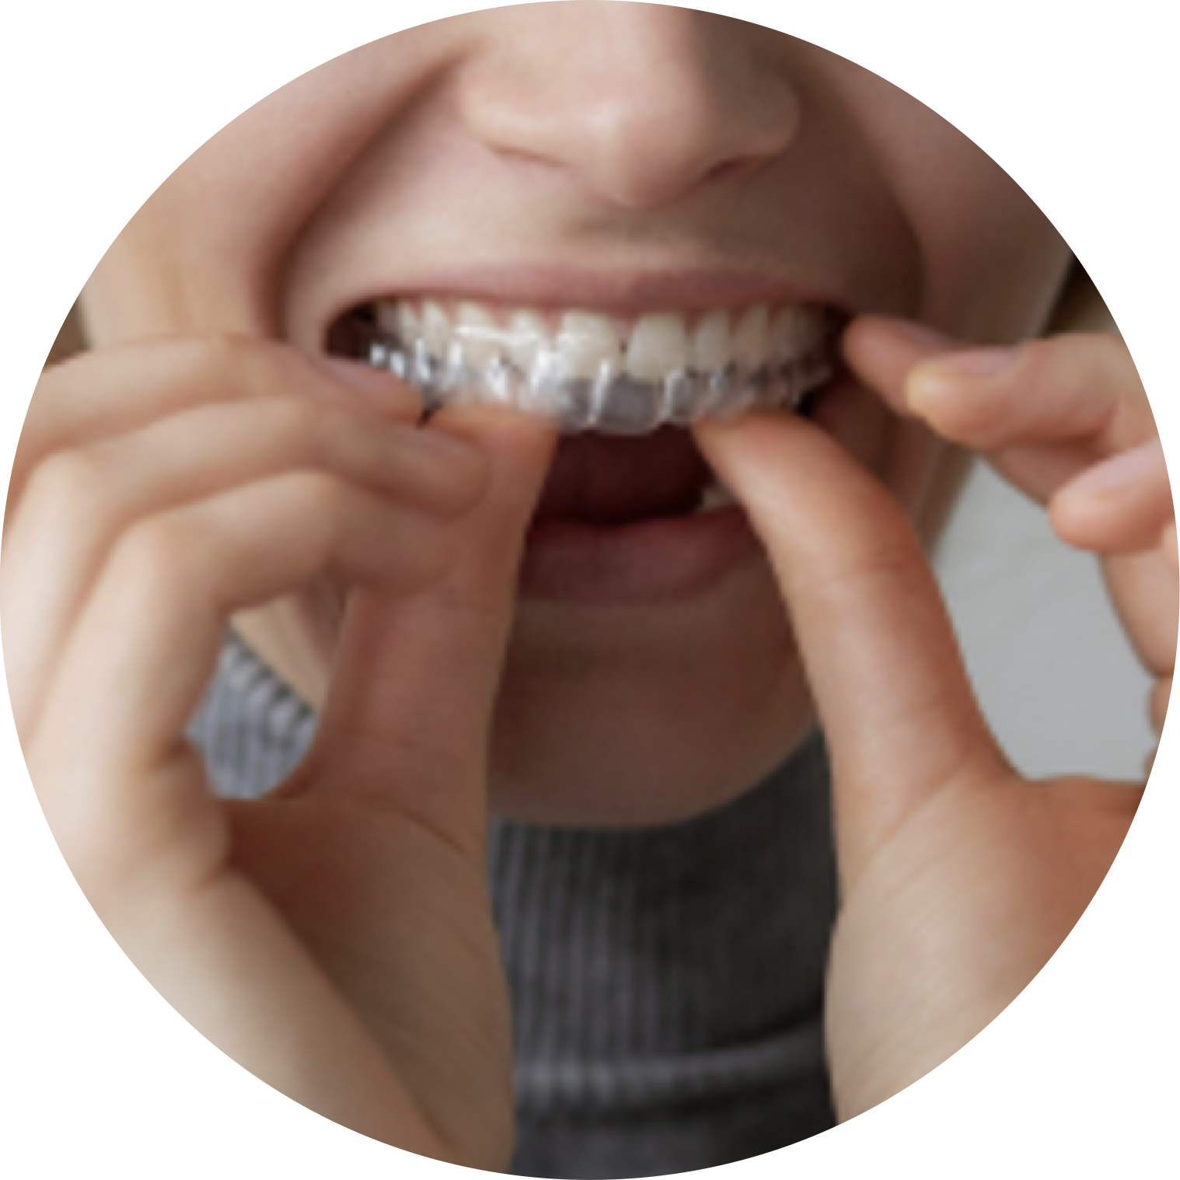


¿Qué procedimiento de retención es más adecuado tras la ortodoncia con brackets?
Beneficios: No se pueden sacar conclusiones firmes sobre un procedimiento de retención mejor que otro, debido a la baja certeza de la evidencia. Sin embargo, los retenedores removibles de plástico transparente,
cuando se usan a tiempo completo,
podrían ser tan eficaces como los
fijos, y con mejores resultados en
la salud de las encías.
Riesgos: Hacen falta mejores estudios
para conocer los efectos perjudiciales de
los retenedores, como la caries dental y la enfermedades de las encías.
Fuente: Revisión sistemática Cochrane (publicada en mayo de 2023) que incluye 47 estudios con 4377 participantes que evaluaron los efectos de los diferentes retenedores para estabilizar la posición de los dientes después del tratamiento con aparatos de ortodoncia.
@CochraneIberoam | bit.ly/CD011990
Ficha elaborada por UCM-Cochrane Madrid

